Slide 1
Дотична до кола. Властивість дотичної

Slide 2

Повторення
А
1. Що таке коло?
2. Що таке хорда кола?
С
К
3. Як називається найбільша хорда кола?
4. Що називається радіусом кола?
5. Назвіть радіуси кола, зображеного на рисунку.
6. Назвіть його діаметр та хорди.
D
7. Що таке круг?
Чим відрізняється круг від кола?
В
8.Назвіть випадки взаємного розміщення двох кіл.
9. Знайдіть відстань між центрами цих кіл.
1 см

Slide 3
Взаємне розміщення прямої і кола
Пряма і коло не мають спільних точок.
Пряма і коло мають одну спільну точку.
Пряма і коло мають дві спільні точки.

Slide 4
Дотична кола. Властивість дотичної
Пряма називається дотичною до кола, якщо вона має одну спільну точку з колом.
К
А
Властивість дотичної. Дотична до кола перпендикулярна до радіуса цього кола, проведеного в точку дотику.
О
ОК більше радіуса, ОА дорівнює радіусу кола. Отже ОА – найкоротша відстань від прямої до кола, тому ОА⊥ОК.

Slide 5
Задача про відрізки дотичних
Через точку А до кола проведені дотичні АВ і АС, де В і С – точки дотику. Доведіть, що АВ = АС.
В
А
Доведення
О
∆ОВА і ∆ОСА – прямокутні.
За властивістю дотична перпендикулярна радіусу.
С
2. ∆ОВА = ∆ОСА. За гіпотенузою і катетом (ОА – спільна сторона, радіуси рівні.
3. ВА = СА. Як відповідні сторони рівних трикутників.

Slide 6
Опорна задача
Діаметр, що проходить через середину хорди, перпендикулярний до цієї хорди.
А
Доведення
Діаметр кола ділить хорду СВ навпіл, тобто CD = DB.
О
Розглянемо ∆СОВ. Він рівнобедрений. Чому?
С
В
D
Які властивості рівнобедреного трикутника ви знаєте?
Яку з них ми використаємо для доведення?

Slide 7
Задача про діаметри і хорди
У колі проведено діаметри АВ і CD. Доведіть, що хорди АD і CB рівні й паралельні.
А
Доведення
∆CОВ = ∆АОD. За першою ознакою: АО=ВО, DO=CO – як радіуси.
Кут COB = куту AOD – як вертикальні кути.
Отже і відповідні хорди рівні.
С
D
О
В
Яку ознаку паралельності прямих ми можемо використати для доведення паралельності хорд?
Кут А і кут В – внутрішні односторонні, вони рівні. Отже хорди є паралельними.

Slide 8
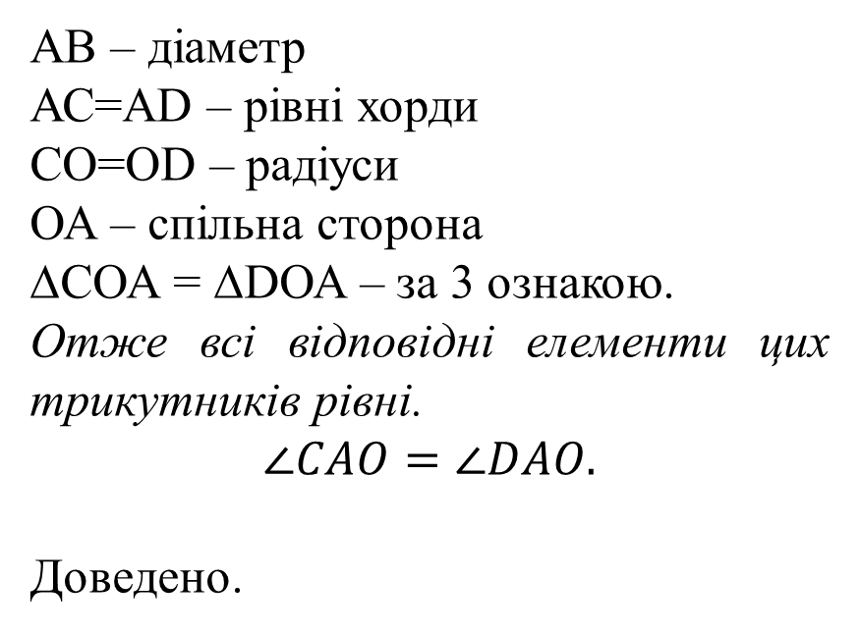
Задача про діаметр і хорди
З точки кола проведено дві рівні хорди і діаметр. Доведіть, що цей діаметр ділить кут між хордами навпіл.
А
Доведення
С
АВ – діаметр
АС=AD – рівні хорди
СО=OD – радіуси
ОА – спільна сторона
∆CОА = ∆DОА – за 3 ознакою.
Отже всі відповідні елементи цих трикутників рівні.
$$∠CAO=∠DAO.$$
Доведено.
D
О
В

Slide 9
Домашнє завдання:
Стор.131-132 – читати. Вивчити властивість дотичної.
№609, 611 – письмово.

